Slide 1

How to make a good software with AI
Tech Seminar
권수호(suho.kwon@intellivix.ai)
2025.08.21

Slide 2
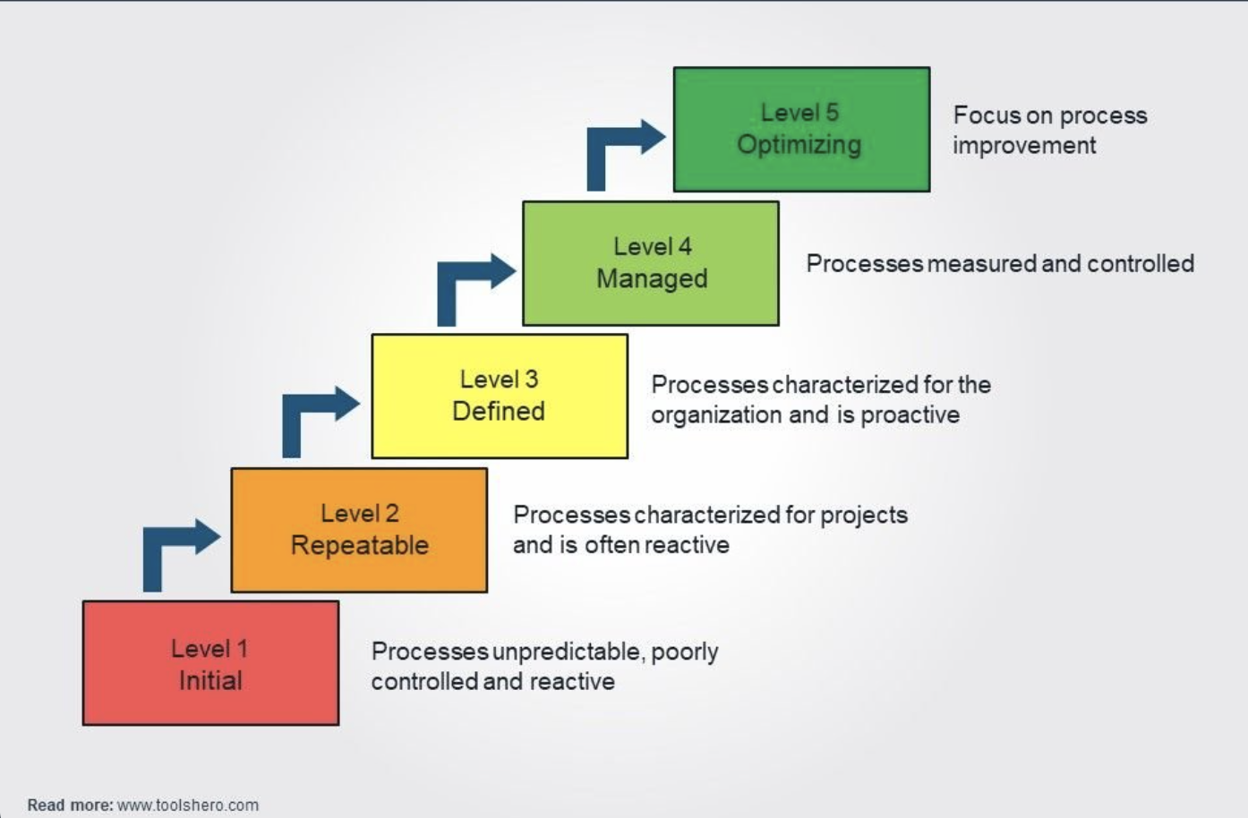
The Software Development Team Capability
Software Team :
코딩 룰(표준 등등)이 있고 그것을 팀이 잘 따르고 있나요?
코드 리뷰를 하고 있나요? 그냥 대충 형식적으로 하는 것은 아닌가요? 하고 있다면 관련된 기록이 유지되나요?
명령어 라인에서 실행할 수 있는 테스트 케이스는 몇 개나 있나요?
사람들이 코드 저장소에 얼마나 자주 체크인을 하나요? 1일? 일주일? 한달?
얼마나 자주 Release를 하고 있나요? 내부 Release 포함해서 1일? 일주일? 한달? 아니면….???
코드의 어떤 부분이 테스트되고 어떤 부분이 테스트가 되지 않는지 알고 있나요?
정적 분석이나 컴파일 Warning 메시지(ex –Wall)는 어떻게 처리하나요? 아니면, 이런 것을 들어본 적도 없나요?
최적화는 어떻게 하고 있나요? Profiler와 같은 것을 사용해서 최적화가 필요한 지점을 찾나요?
Refactoring에 대한 정확한 정의가 무엇인가요?
중복된 코드가 얼마나 되는지 아나요? 코드 중복의 기준이 있나요? 3라인? 30라인? 300라인?
….

Slide 3
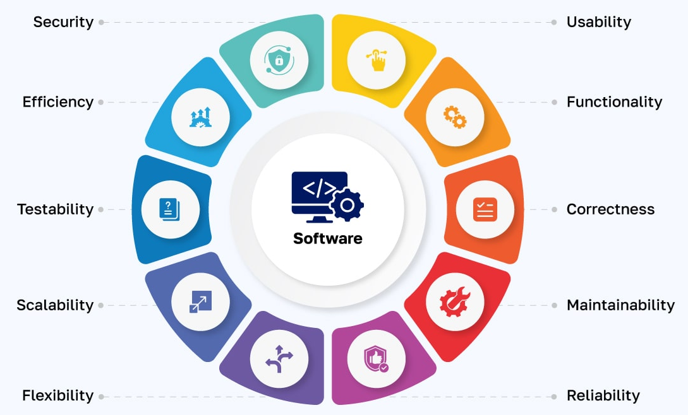
What is a Good Software?(1/3)
Top Characteristics of Good Software :
Good software effectively addresses user needs, operates reliably and is easy to maintain.

Slide 4
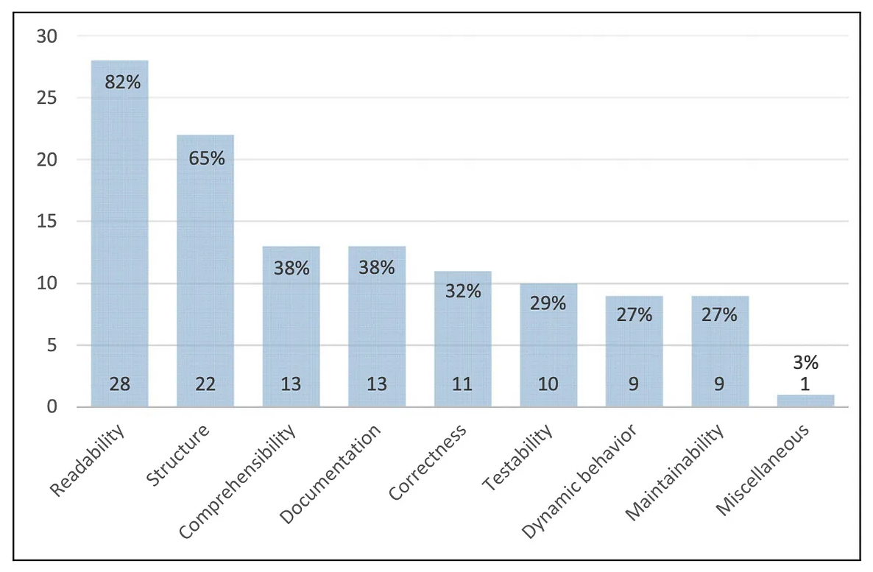
What is a Good Software?(2/3)
Good Code :
Good code is easily read and understood, in part and in whole, by others (as well as by the author in the future, trying to avoid the “Did I really write that?” syndrome).

Slide 5
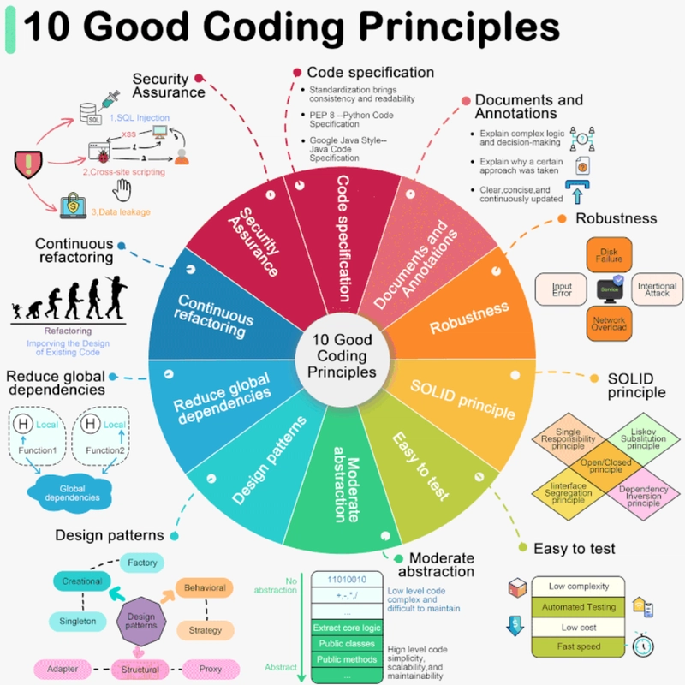
What is a Good Software?(3/3)
Good Coding Practices :
Simplicity is the best.

Slide 6
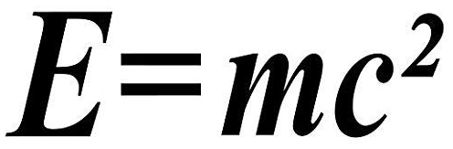
Breaktime
Your Answer? :
Ex : Energy equals Milk * Coffer * Coffee

Slide 7
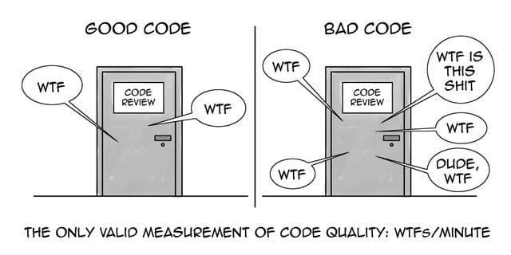
Breaktime
Are you? :
How’s your code? Is it OK?

Slide 8
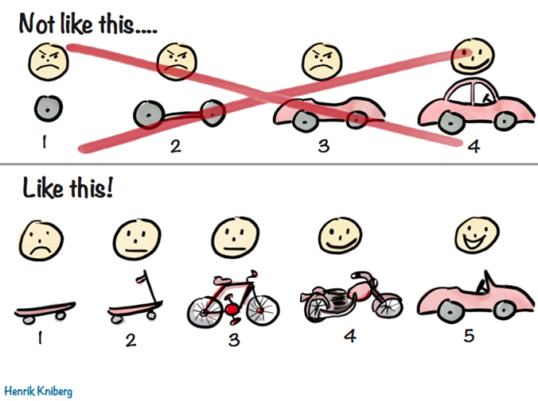
Coding with AI(1/)
AI Coding Rules :
코드를 통합하는 일은 AI에게 맡긴다.
조금씩 AI가 코딩하도록 요청한다. 변경 범위를 특정 파일이나 함수로 제한하고, 다른 부분을 건드리지 못하게 한다.
완료되면 Test Case를 즉각 추가해서 자동으로 테스트(자주 테스트할 것)가 되도록 만들어 코드 변화에 대응한다.
AI가 만든 Test Case는 반드시 제대로 테스트를 하는지 확인한다.
코드에 대한 사용법에 대해서 문서를 AI에게 만들라고 한다.
복잡한 로직을 구현해야 할 경우에는 예제를 제공한다. 가능한 많은 예를 정확히 알려주는 것이 좋다.
모호한 말보다는 명확히 해야 할 일을 전달한다. 때로는 영어를 사용해야 할 때도 있다.
한번에 너무 많은 일을 시키지 말아야 한다.
Command line에서 작업 Build와 Test가 가능하도록 만든다.

Slide 9
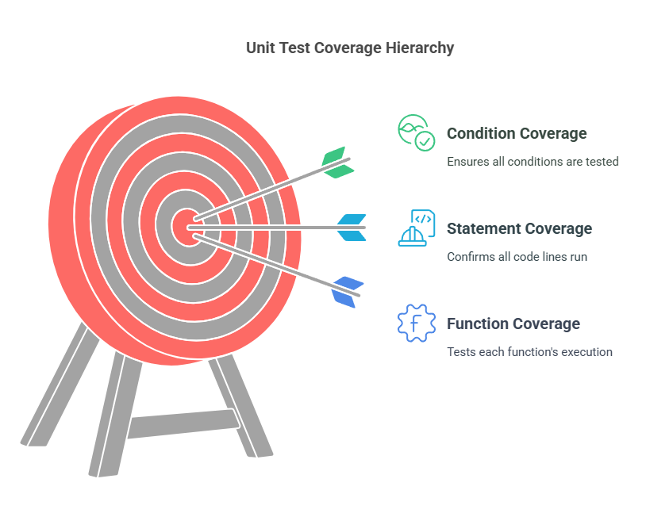
Coding with AI(2/)
AI Coding Rules :
해야 할 일을 먼저 파악하고, 큰 그림을 그리고 시작해야 한다.
최소한 자신이 하는 일에서 사용하는 용어라도 알아야 한다.
일을 처리하는 절차를 구상한다. 그림을 그리거나, 혹은 문서화를 시켜도 좋다.
코드를 중간에 자주 정리하면서 진행한다. 필요 없는 변수, 파일, 디렉토리 등등 정리하면서 진행한다.
테스트 되는 코드(실행되는 코드, Test Coverage)가 얼마나 되는지 파악한다.
특정 Library에 대해서 의존성을 가지는 경우에도 계층을 분리할 수 있는 방안을 찾는다(Wrapper).
코드는 양방향 의존성을 가지지 않도록 한다(Callback은 제외).

Slide 10
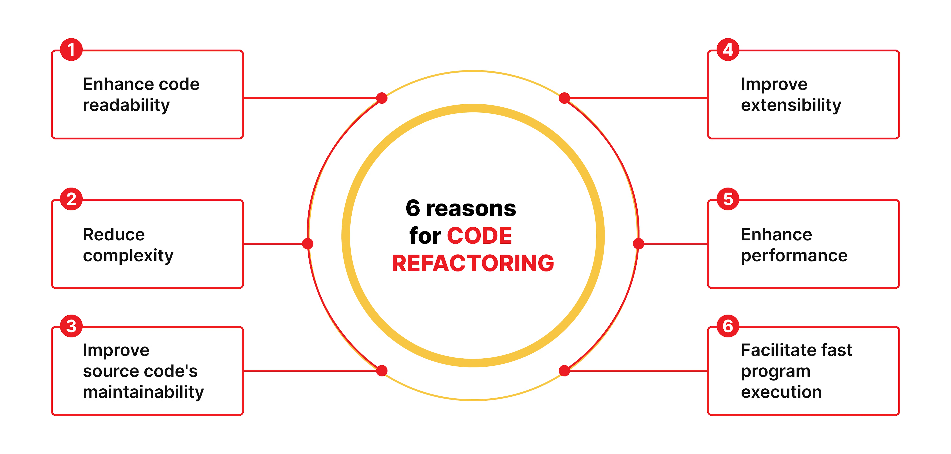
Coding with AI(3/)
AI Coding Rules :
잘 알려진 알고리즘은 AI가 정말 잘 만들어 준다.
테스트 결과를 보면서 실패한 것을 성공하도록 요청하는 것도 좋은 방법이다.
리팩토링(Refactoring)은 반드시 테스트를 작성한 후에 실행한다.
가독성(Readability)를 꾸준히 높이도록 한다. (짧은 함수들을 많이 사용, 변수, 파일, 디렉토리 이름 등등 수정)
코드의 의존성(다른 코드에 대한 지나친 밀착)을 항상 고민하면서 코드를 작성하도록 요청한다.
GUI는 AI가 잘 만들지만, 기능 로직과 분리(Decoupling)해서 만들어야 한다. (예, Graphic Library + Business Logic[DB, OpenCV, etc.])

Slide 11
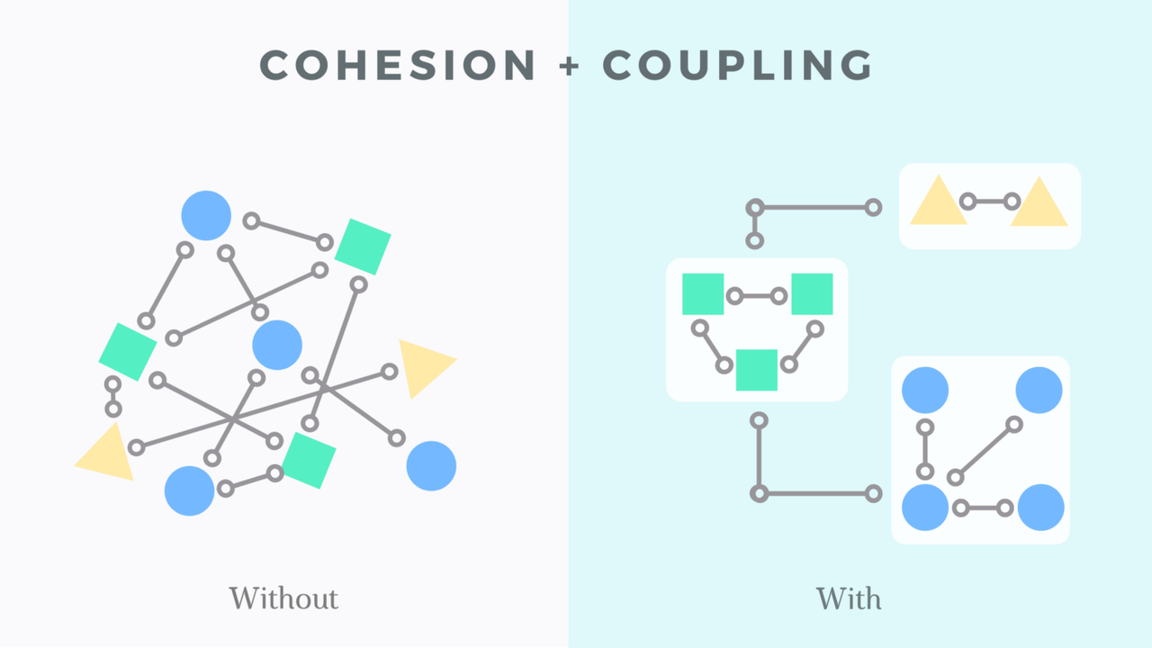
Coding with AI(4/)
AI Coding Rules :
가능한 외부에서 볼 수 있는 Interface를 간결(몇 개 안되게)하게 유지한다.
초기화나 종료 시 해야 할 일은 묶어서 하나의 함수로 제공한다.
될 수 있으면 외부에서 메모리를 할당해서 전달 받도록 코드를 만든다.(Embedded System관련)
가능한 호출되는 함수가 Return값을 전달해 성공과 실패 여부를 호출하는 코드에서 알도록 만든다.
파라미터의 개수는 가능한 최소화 한다.(4개 이하)
테스트를 위해서만 외부로 Export되어야 하는 함수는 별도로 Compiler Directive로 관리하도록 한다.(접근 제어)

Slide 12

Coding with AI(5/)
Tips :
AI에게도 충분히 필요한 정보를 제공해야 한다. 만약 이상하게 헛발질하고 있다고 생각되면, 관련된 Web Site와 같은 것을 알려주어 다른 사람이 한 것을 공부시키도록 한다.
될 수 있으면 최신 버전 정보를 제공해서(물론 당연히 최신의 안정적인 버전이 좋음) AI가 충분히 이해하도록 만든 후 명확하고 구체적인 지시를 내린다.
항상 구현 후에는 그것을 테스트할 수 있는 방법도 같이 포함하도록 한다. 그래야 정말 되는지 확인할 수 있으며, 사람도 이해하고 넘어갈 필요가 있기 때문이다.
AI가 엉뚱한 함정에 빠져 허우적거릴 때는 멈추라고 해야 한다. 증상은 반복적으로 같은 문장을 계속 뱉아내는 경우다. 이런 쓸데없는 것으로 시간 낭비하지 말자.
반복되는 오류가 발생할 때는 새로운 정보를 제공해야 할 때라고 생각하도록 하자. 다른 언어로 된 코드라도 제공해서 AI를 충분히 이해시킬 필요는 있다.

Slide 13
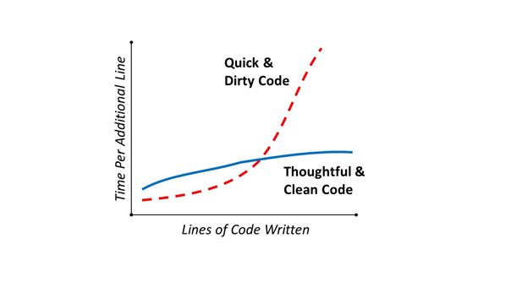
Coding Habit
Clean Code :
코드는 저장소에 넣기 전에 항상 정리된 상태로 유지되어야 한다.
역할과 책임에 맞는 이름을 주어야 한다. (변수, 함수, 파일명, 디렉토리 명 등등 이름으로 역할과 책임 범위를 알 수 있도록 함)
저장소의 코드는 항상 Build가 되어야 한다.
Build시 그 때까지 추가된 모든 테스트 케이스를 실행해 문제 발생 여부를 점검해야 한다.
관련 문서(Readme.md)도 항상 업데이트 된 상태를 유지하도록 한다.
불필요한 주석은 전부 삭제한다.
필요 없는 파일들은 전부 삭제한다.
CI/CD(Continuous Integration/Continuous Deployment)가 가능하도록 회사내 인프라를 관리한다.

Slide 14
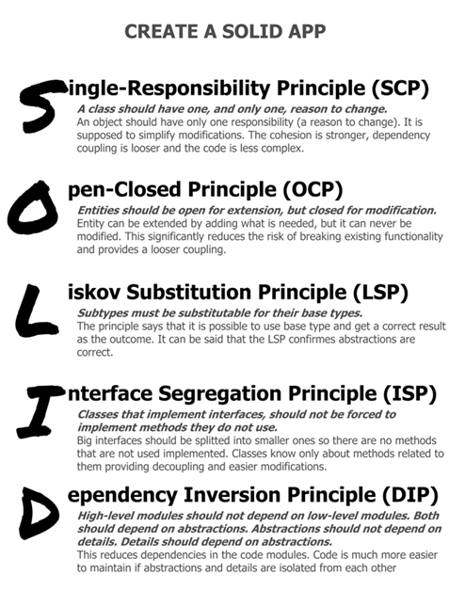
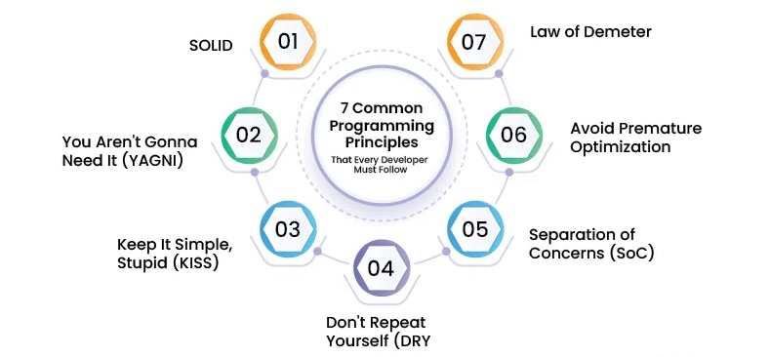
Coding Principles
How to make a great code :
All you need to know is already known to a lot of programmers.
But some programmers are not following the rules.
The Law of Demeter (LoD), also known as the "Principle of Least Knowledge," is a software design principle that restricts how objects interact. It aims to reduce coupling between modules and classes, making code more maintainable, understandable, and extensible. In essence, an object should only interact with its "immediate friends" and not delve into the internal structure of other objects.

Slide 15
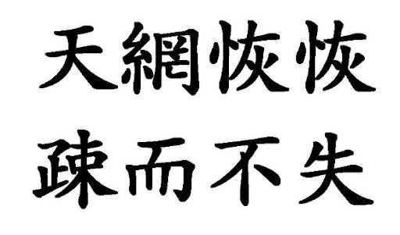
Appendix
What is Coding? :
All code has a problem, we need to fix them in development phase.
Test!!! Test!!! Test!!!
천 망 회 회
소 이 불 실
- 천지 자연의 법칙은 광대하여 엉성한 듯 보이지만, 악인에게 벌을 주는 일을 빠뜨리지 않는다.-

Slide 16
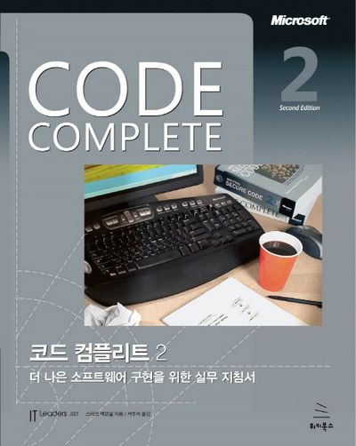
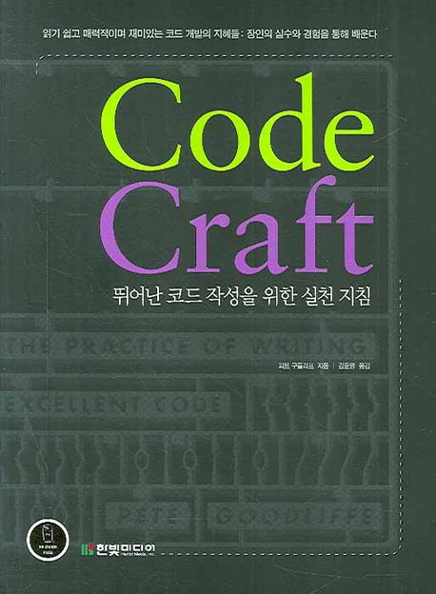
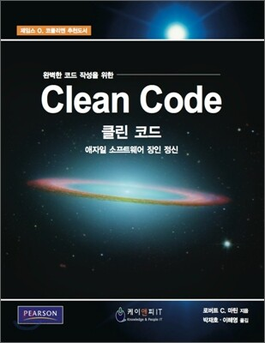
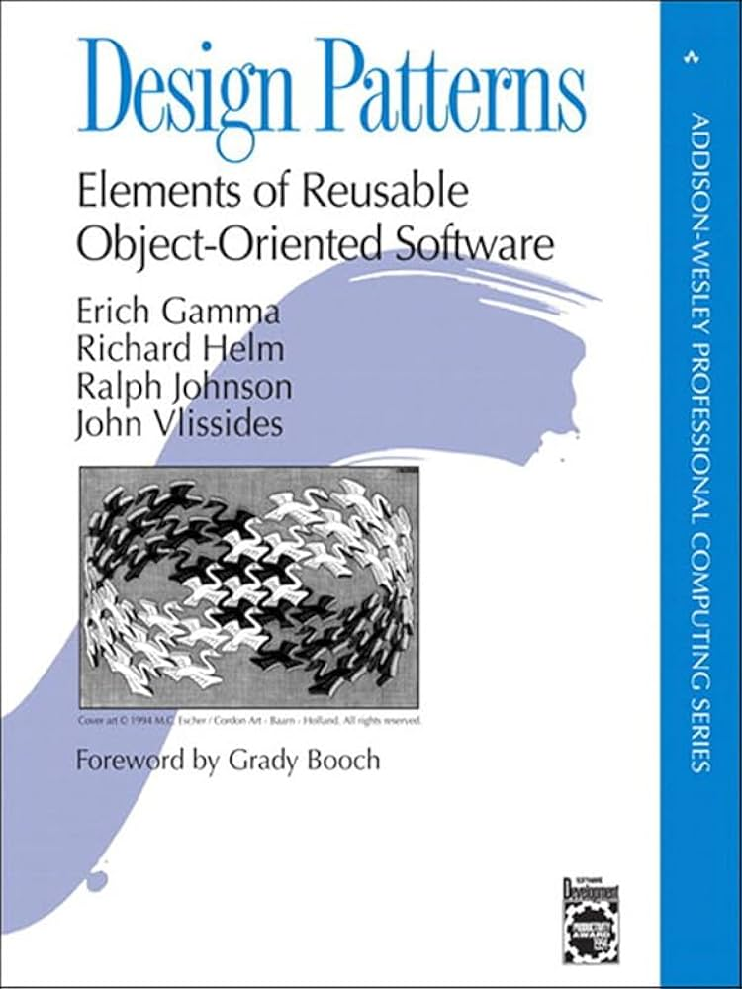
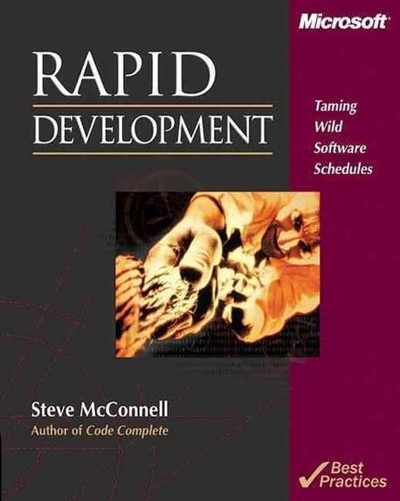
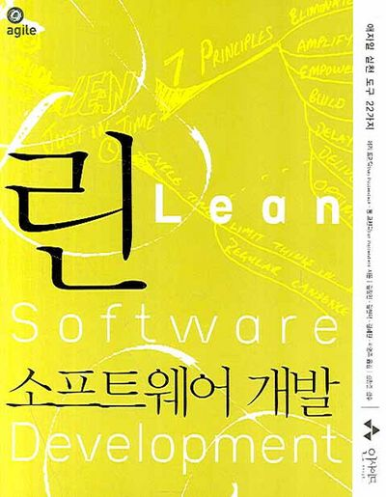
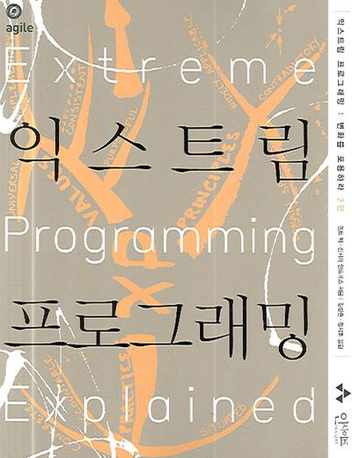
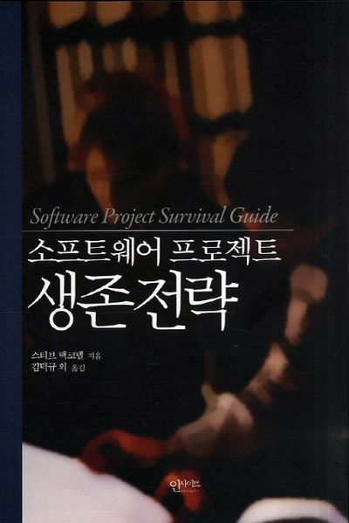
Reference
Books :

Slide 17

? & !
Thanks!!!

